Slide 1

機器學習-桌球
組長:許登雄 學號:0552045
組員:石恩明 學號F108112116
組員:詹秉學 學號F108112125

Slide 2
目錄
需求
分析
設計

Slide 3
需求-目標
透過訓練完成之模型達到自動對打乒乓球遊戲
預測球的落點並將平板快速移動至該位置等待
在球速40以下皆可做出反應
獲得勝利

Slide 4
需求-執行環境(效能限制)
B504電腦
Window7
4G Ram

Slide 5
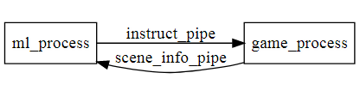
分析-功能(模組)
訓練模型程式
將訓練資料透過選定的機器學習演算法訓練出一個有效的預測模型
執行模型程式(實際對打)
將乒乓遊戲每個frame傳入之及時資訊轉化為特徵輸入至預測模型並根據模型預測結果輸出指令達到自動打乒乓球之功能
訓練模型
提供
預測模型
實際對打
修正模型
根據結果修正

Slide 6
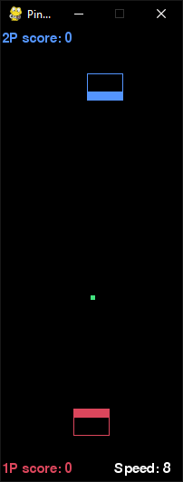
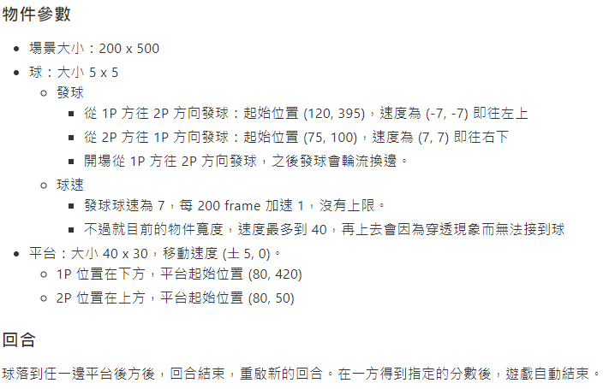
分析-目標環境

Slide 7
分析-目標特性
勝利條件:球落到對方平板後方
失敗條件:球落到自己平板後方
球的速度隨著時間變快
當球的速度過快會導致穿過平板(導致勝利or失敗)

Slide 8
分析-實現方法
訓練方式(演算法)
目前選用FCM(Fuzzy C-Means)演算法來做訓練
訓練資料來源
Rule Base即可提供大量的有效樣本，且可根據需求進行細部控制/調整

Slide 9
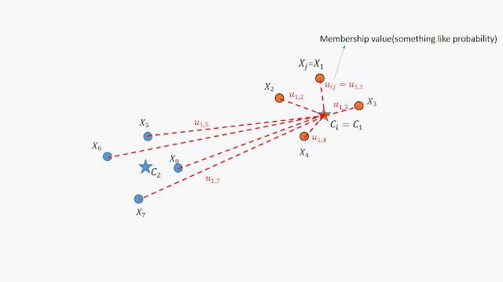
分析-方法fcm
透過選擇群數(參數k)，讓FCM自動分類出k個類別，基本原理與k-means一致，不同的是每個點對於每個重心都去計算參與度

Slide 10
分析-方法rule base
乒乓球軌跡為線性故RuleBase可輕易做到精確的預測落點位置，進而拿來當作訓練樣本
可根據需求隨時進行調整
可利用RuleBase與訓練結果進行對照or對打來檢視最後成果

Slide 11
分析-整理
寫出合適的Rule Base以提供FCM演算法訓練預測模型
FCM演算法編寫
目前網路上有許多教學及範例程式可供參考
有效的選取特徵

Slide 12
設計-訓練流程
正規化及訓練模型
FCM.sav
Rule base
ML_play
資料夾
存放pickle紀錄檔
訓練程式
正規化.sav
輸出pickle檔作為樣本
每個frame的資料
model輸出為sav檔
Game
輸入當前frame資料
提供大量有效樣本
Ml_play
修改訓練樣本
Game
提取特徵
特徵
正規化
可視化工具
輸出指令
FCM.sav
控制平板
檢視資料分布
過關

Slide 13
設計-break down
自動打乒乓球
產生預測模型
測試預測模型
產生
訓練資料
訓練
預測模型
執行
預測模型
執行
測試程式

Slide 14
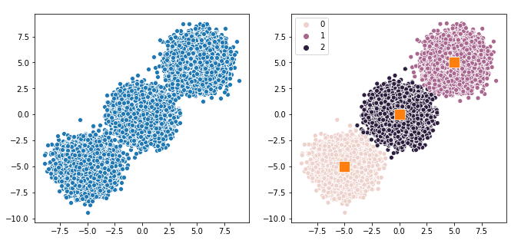
測試-fcm

Slide 15
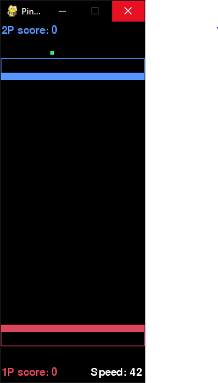
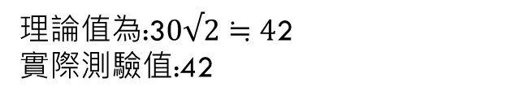
測試-穿越平板最大距離
理論值為:3$0√2≒4$2
實際測驗值:42

Slide 16
參考資料
http://wyj-learning.blogspot.com/2017/12/fuzzy-c-means-clustering.html
https://pypi.org/project/fuzzy-c-means/
https://rpubs.com/jiankaiwang/fcm
https://blog.csdn.net/lyxleft/article/details/88964494

